Slide 1
Cycle 3 - 6ème
Enseignement de sciences et technologie
Thème 1
Matière, mouvement, énergie, information
Le vivant, sa diversité et les fonctions qui le caractérisent
code de couleur
Matériaux et objets techniques
La planète Terre. Les êtres vivants dans leur environnement

Slide 2
Comment se décompose la matière organique ?
Quels sont les effets des déchets sur notre environnement ?
Comment sont collectés les déchets urbains ?
Comment distinguer les éléments vivants et non-vivants ?
Comment réduire les déchets ?
Comment rendre une eau sale plus propre ?
Comment trier et recycler nos déchets ?
Comprendre notre environnement
pour mieux se protéger
contre nos déchets
6ème
Types de mélanges
Méthode de séparation :
(décantation, filtration, évaporation)
Substances dissoutes
Pourquoi les déchets sont-ils liés à nos activités humaines ?
Comment sont fabriqués les emballages ?
Comment trier les déchets récoltés ?
(les familles de matériaux)
Comment distinguer les matériaux métalliques ?
Comment distinguer les matériaux plastiques ?
l’acier, le plastique,
le verre, le carton,
le papier, l’aluminium,
Organigramme , clé
Conduction électrique
Densité différentes
Couleurs
Propriété magnétique
Mesure de masse (d’objet de volume identique) Densité
Organigramme, algorithme
Densité
Organigramme , algorithme
Retour code couleur
Thème 1

Slide 3
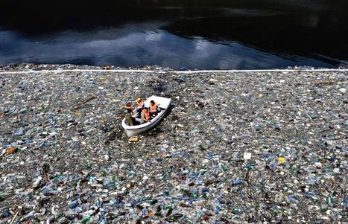
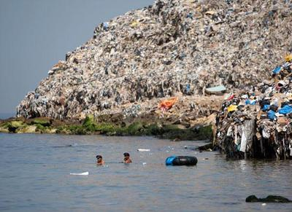
Des photographies introduisent le thème.
Le professeur donne la parole aux élèves, les guide pour la description d’une photographie, récolte les réactions…
Cette 1ère activité qui a lieu durant la 1ère heure de cours est réalisée quelle que soit la discipline par le professeur qui a en charge le 1er groupe.
Par la suite, chaque discipline prend des directions différentes, comme l’indique la carte mentale.
Thème 1

Slide 4
À travers cette 1ère activité expérimentale, les élèves travaillent les compétences du socle suivantes :
- domaine 1 : « comprendre, s’exprimer en utilisant les langages scientifiques »
- domaine 2 : « définir et respecter une organisation et un partage des tâches dans le cadre de travail de groupe »
- domaine 4 : « mener une démarche scientifique , mettre en œuvre un protocole expérimental, communiquer sur ses démarches, représenter des phénomènes ou des objets ».
Les connaissances et compétences associées se situent dans le thème 1 « matière, mouvement, énergie, information », décrire les états et la constitution de la matière à l’échelle macroscopique.
Le déroulement :
Au préalable, le professeur prépare l’eau sale : un bidon rempli d’eau, de boues et de divers objets judicieusement choisis (exemple : écorces d’arbre, verre poli, clous, bouchons en plastique, caoutchouc, pièces de monnaie, laines, carton, papier, papier plastique, papier aluminium) afin de traiter par la suite les familles de matériaux.
Cette activité est traité dès le premier jour de prise en main du groupe et s’étale sur deux séances. L’oral est privilégié avant la rédaction des protocoles. Les constructions de phrases, le choix du vocabulaire, les reformulations sont traités de manière collégiale. En revanche, les élèves sont autonomes lors de la schématisation, le professeur insiste sur l’importance de la légende.
Avant de passer à la 2nde manipulation, on précise le nom de la méthode de séparation qui a été suivie (décantation) et on aborde la notion de mélange.
Pour traiter la filtration, les élèves se regroupent par 4. Chaque groupe filtre l’eau sale en utilisant un exemple de filtre et on rassemble les différents résultats pour procéder à des comparaisons.
La manipulation terminée et les questions traitées, le professeur précise le nom de la méthode de séparation et revient sur les types de mélanges.
En allant encore plus loin, on peut leur poser une dernière question : « Comment peut-on séparer l’eau des éléments responsables de la couleur jaunâtre ? »
Par la suite, les déchets divers récupérés après la filtration seront classés dans les différentes familles de matériaux.
Activité en Physique-Chimie, version élève
Thème 1

Slide 5
Activité SVT, version élève
À travers cette activité , les élèves travaillent les compétences du socle suivantes :
- domaine 1 : « comprendre, s’exprimer en utilisant les langages scientifiques »
- domaine 4 : « Extraire des informations à partir d’une situation expérimentale, décrire des phénomènes ou objets».
Les connaissances et compétences associées se situent dans les thèmes suivants : «Expliquer l’origine de la matière organique, des êtres vivants et son devenir » et « Identifier les enjeux liés à l’environnement »
Les prérequis des élèves:
Les élèves ont déjà travaillé sur la notion de matière organique.
L’activité des êtres vivants du sol assure la décomposition de la matière organique. Ces êtres vivants sont appelés des décomposeurs.
Le déroulement :
L’activité a lieu dans la cour du collège et en classe. D’abord les élèves déterrent des déchets enfouis 1 an auparavant. Puis l’observation de leur dégradation les amène à déterminer lesquels sont constitués de matière organique et expliquer la dégradation/disparition de ces déchets (réinvestissement des prérequis). L’observation des autres déchets avec des temps de dégradation importants (avec le support des fascicules du Conseil Général) permet d’amener à la réflexion sur l’impact humain sur son environnement. Et sur la nécessité de réduire, trier et recycler nos déchets. En final, les élèves visionnent le documentaire sur les déchets des océans et leur conséquence sur la biodiversité : « Ça déborde, la mer est pleine ».
Trace écrite de l’élève :
Contrairement à la matière organique, certains matériaux ne sont dégradés qu’au bout de centaines voire de milliers d’années. D’où l’importance de la valorisation des déchets.
La séance suivante permet aux élèves de réaliser le tri des déchets et leur dépôt dans les points d’apports volontaires de leurs lieux d’habitation.
Thème 1

Slide 6
Activité Technologie
Le sujet d’activité a été inspiré de supports fournis la société « Valorplast ».
Dans l’activité choisie ci-dessous, les élèves travaillent les compétences du socle :
- Domaine 1 : « comprendre, s’exprimer en utilisant les langages scientifiques »
- Domaine 4 : « mettre en pratique des comportements simples respectueux des autres, de l’environnement et de sa santé »
Les connaissances et compétences associées se situent dans le thème 4 « Matériaux et objet technique ».
Identifier les principales familles de matériaux :
Familles de matériaux ( distinction des matériaux selon les relations entre formes, fonctions et procédés)
Impact environnemental
Le déroulement de l’activité :
Dans la première partie de l’activité, les élèves visionnent une vidéo pour répondre à quelques questions.
Cette étape servira d’introduction afin qu'ils puissent se familiariser avec la problématique et en extraire le maximum d’informations. Des hypothèses seront émises pour une prise de conscience sur la protection de l’environnement et la santé.
Une fois la problématique étudiée les élèves auront à disposition une animation pour retrouver les différentes solutions permettant de réduire l’impact environnemental des déchets.
Dans la deuxième partie de l’activité, le ramassage, le tri et la régénération sont abordés.
Une fois le recyclage du plastique étudié, dans la séance suivante les élèves abordent la problématique : « Comment les autres types de matériaux sont-ils recyclés et quel est leur impact environnemental ( acier, Matériaux organique et céramique ) ? ».
Notes:
6

Slide 7
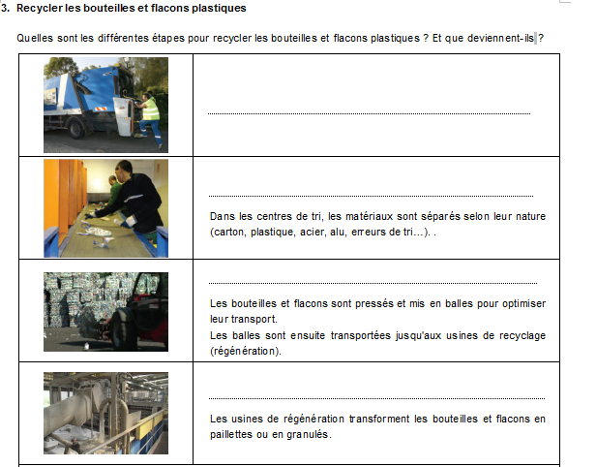
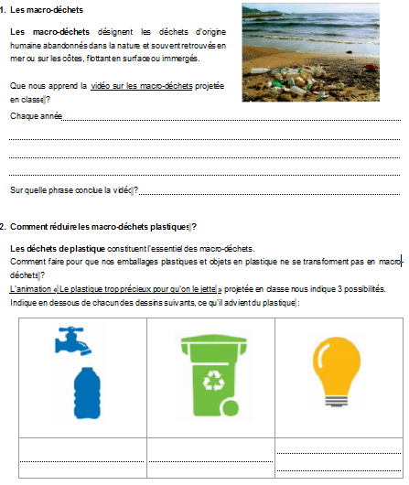
Quels sont les impacts des matières plastiques sur l'environnement ? Comment les réduire ?
Activité Technologie, version élève

Slide 8
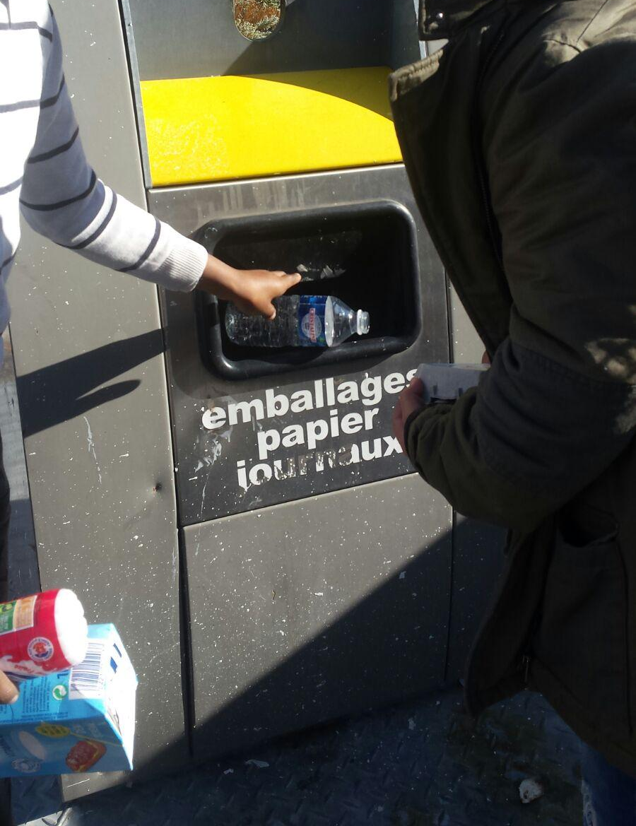
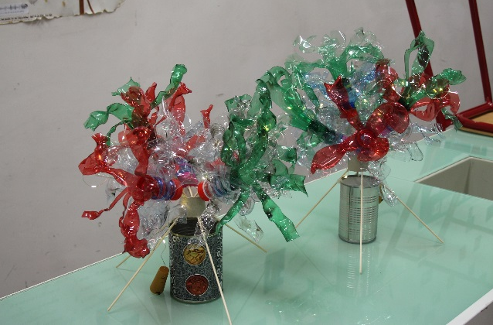
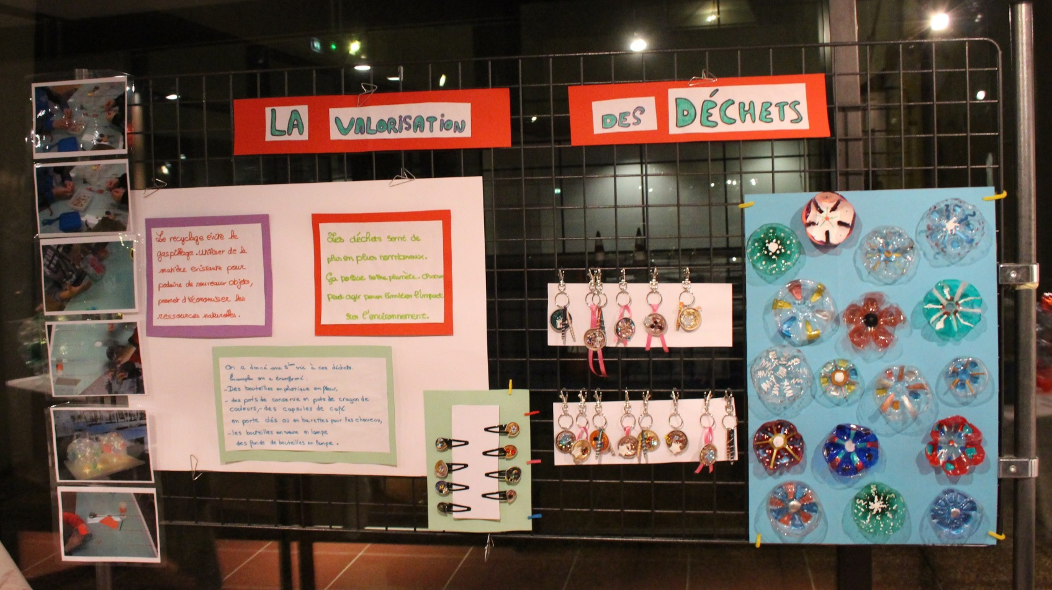
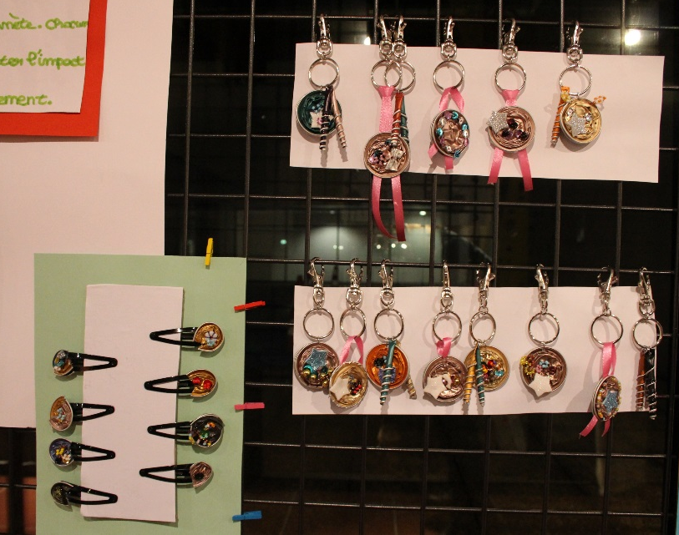
Comprendre notre environnement
pour mieux se protéger contre nos déchets
(suite)
En fin de période, on peut proposer les activités suivantes aux élèves,
elles participent au parcours citoyen de l’élève.
Se rendre sur les points d’apport volontaire autour du collège
Jeter divers déchets dans la poubelle adaptée
Organiser une rencontre avec une association de collecte de dons
Exemple : « Remise en jeux »
Participer à une collecte de jouets vieux ou abîmés
Recycler les déchets en leur donnant une 2ème vie
Valorisation des déchets
Travaux d’élèves du collège Henri Fabre
Thème 1

